Slide 1
Hẹp van động mạch chủ nặng: Thay van qua da hay phẫu thuật mở?
BỆNH VIỆN ĐẠI HỌC Y DƯỢC THÀNH PHỐ HỒ CHÍ MINH
Vũ Hoàng Vũ
Trưởng khoa Tim mạch Can thiệp Bệnh viện Đại học Y Dược TPHCM

Slide 2
Nội dung
01
Trường hợp lâm sàng
02
Các khuynến cáo về thay van ĐMC
03
Các vấn đề còn tồn đọng của thay van động mạch chủ qua da (TAVR)
04
Kết luận

Slide 3
Trường hợp lâm sàng
Họ và tên: TRẦN V. T.
Năm sinh: 1948 (74 tuổi)
Địa chỉ: Quận 5, TP.HCM
Nghề nghiệp: kỹ sư
Số hồ sơ: N22-0166840
Giới: nam
LDNV: khó thở

Slide 4
BỆNH SỬ
Cách 4 năm, khi đi khám tổng quát tại BV Thống Nhất tình cờ phát hiện hẹp van động mạch chủ/siêu âm Doppler tim. Bệnh nhân không có triệu chứng, điều trị nội khoa, siêu âm Doppler tim kiểm tra mỗi 6 tháng
Cách 2 năm, siêu âm Doppler tim ghi nhận van động mạch chủ vôi hóa dày, hẹp khít van động mạch chủ (AVA 0,5 cm2, Vmax 5m/s, PGmean 62 mmHg). Được tư vấn phẫu thuật thay van động mạch chủ, bệnh nhân không đồng ý, tiếp tục điều trị nội khoa. Bệnh nhân chưa có triệu chứng, có thể leo dốc nhanh #50m không khó thở.

Slide 5
Bệnh sử
Cách 1 tháng, khi bệnh nhân leo dốc khoảng 5-10m (leo núi), bệnh nhân thấy khó thở nhiều liên tục hai thì, giảm khi ngồi nghỉ, cơn #15 phút, không đau ngực, không chóng mặt, không ngất, không ho, không sốt, không triệu chứng khi nghỉ (không khó thở khi nằm/khó thở kịch phát về đêm). Bệnh nhân đi khám, nguyện vọng thay van động mạch chủ.

Slide 6
TIỀN CĂN
4 năm nay tại BV Thống Nhất: Hẹp van động mạch chủ nặng, tăng lipid máu hỗn hợp, bệnh tim mạch do xơ vữa động mạch, phì đại tiền liệt tuyến, dùng thuốc theo toa:
Amlodipin/Atorvastatin 5mg/10mg 1 v (u) S
Clopidogrel 75mg 1 v (u) S
Bisoprolol 2,5mg 1 v (u) S
Trimetazidin 35mg 1 v x2 (u) S, C
Tamsulosin 0,4mg 1 v (u) T
Isosorbid dinitrat 10mg 1v (u): từng uống khi có cơn khó thở nhưng cảm thấy mệt, chóng mặt nhiều hơn -> không dùng
Không hút thuốc lá

Slide 7
KHÁM
Tần số tim: 72 lần/ph, Huyết áp: 130/80 mmHg, Nhịp thở: 16 lần/ph, Nhiệt độ: 37 ºC, SpO2: 98%/khí trời
Chiều cao: 170 cm, Cân nặng: 66 kg, BMI: 22,8 kg/m², BSA: 1,77 m²
Bệnh nhân tỉnh, tiếp xúc tốt, nằm đầu bằng dễ chịu
Da niêm hồng, chi ấm, không phù, mạch tứ chi rõ, tĩnh mạch cảnh trong không phồng/đầu cao 45 độ
Mỏm tim KLS V ngoài trung đòn trái 5cm, đều, T1 T2 rõ, âm thổi tâm thu 3/6 ở KLS II trái, III phải cạnh xương ức, dạng phụt, lan cổ
Phổi âm phế bào rõ, không ran, gõ vang, rung thanh đều hai bên.
Bụng mềm, gan lách không chạm
Cổ mềm, không yếu chi, không thất điều chi

Slide 8
TÓM TẮT
Bệnh nhân nam 74 tuổi đi khám vì khó thở khi gắng sức:
TCCN: khó thở khi leo dốc 5-10m 1 tháng
TCTT: Mỏm tim KLS V ngoài trung đòn trái 5cm, âm thổi tâm thu 3/6 ở KLS III cạnh phải ức, dạng phụt, lan cổ
TC: Hẹp van động mạch chủ nặng, tăng lipid máu hỗn hợp, bệnh tim mạch do xơ vữa động mạch, phì đại tiền liệt tuyến

Slide 9
HUYẾT HỌC – SINH HÓA
WBC: 10,1 G/L
NEU: 7,412 G/L
LYM: 1,351 G/L
EOS: 0,303 G/L
HGB: 14,7 g/L
MCV: 89,9 fL
PLT: 244 G/L
Glucose: 5,2 mmol/L
Creatinin: 1,38-1,32 mg/dL
eGFR: 54-53 mL/ph/1,73 m²
Natri: 140 mmol/L
Kali: 3,6 mmol/L
AST: 26 U/L
ALT: 18 U/L

Slide 10
XN khác
TPTNT10TS
S.G. 1,010
pH 6.0
PRO âm tính
BLOOD âm tính
LEU âm tính
NIT âm tính
GLU âm tính
Cholesterol: 228 mg/dL
LDL-C: 138 mg/dL
NT-proBNP: 1892 ng/L (<125
cho <75 tuổi)

Slide 11
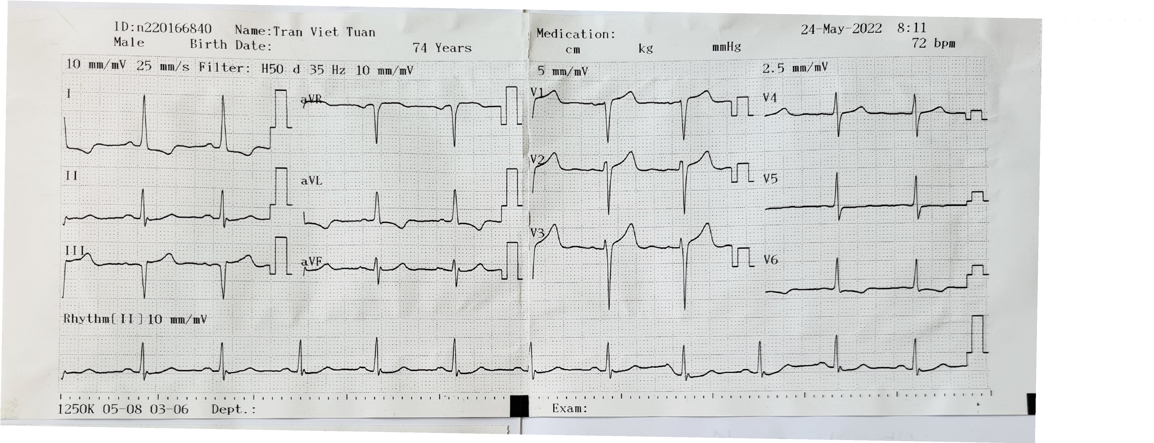
ĐIỆN TÂM ĐỒ

Slide 12
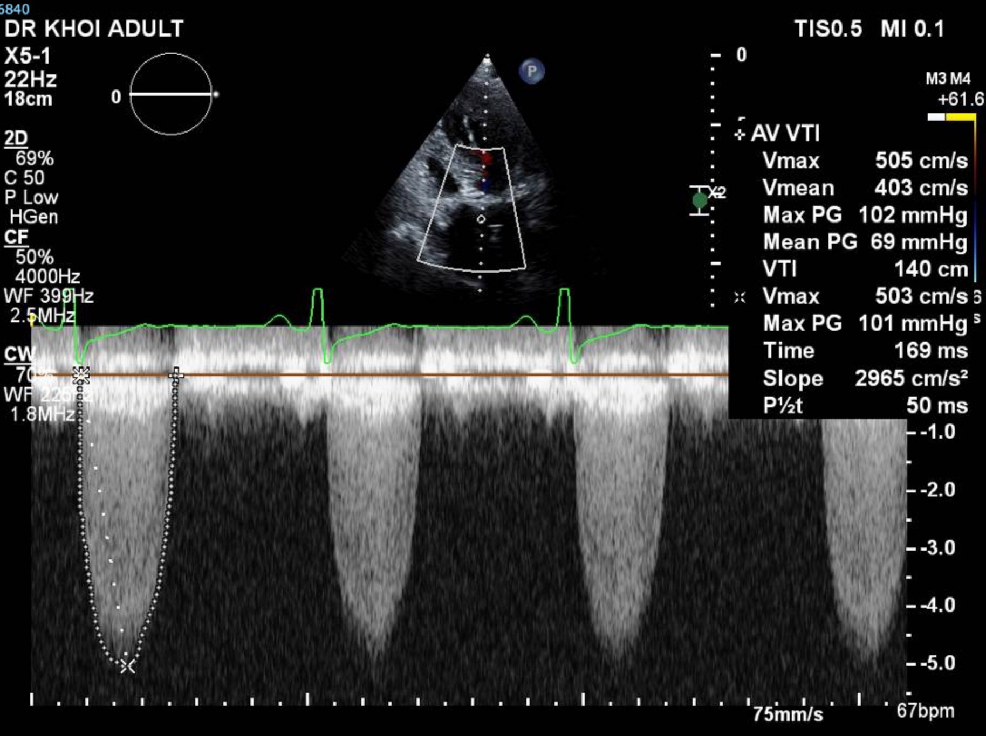
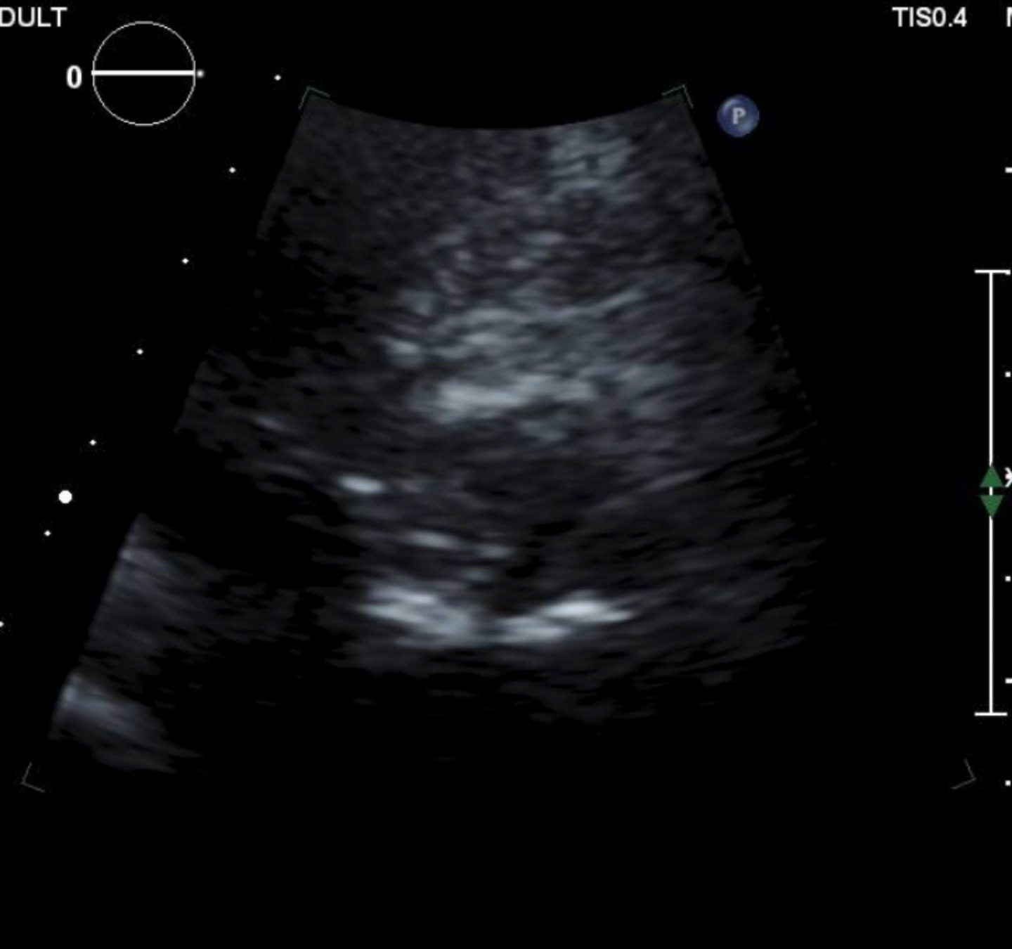
Không hẹp LVOT. Vòng van ĐMC 27mm, xoang Valsalva 34mm, STJ 30mm, ĐMC lên 37.6mm.
Van ĐMC khả năng hai mảnh sievers 1 raphe lá vành phải và trái. Vôi hóa vòng van và cánh van rất nặng nghĩ do thoái hóa. Lá vành phải và vành trái gần như bất động.
Hẹp van ĐMC nặng, AV Vmax 505cm/s, PG max/mean 102/69mmHg, diện tích mở van trên phương trình liên tục 0.6cm², planimetry 0.51cm², DVI=0.16.
Hở van ĐMC trung bình, khó đo VC, PHT=363ms.

Slide 13
CHẨN ĐOÁN
Hẹp nặng kèm hở trung bình van động mạch chủ do thoái hóa van, vôi hoá (AVA=0.6 cm², PGmax/mean 102/69 mmHg)
Suy tim NYHA II EF 60.5%, hệ mạch vành hẹp không ý nghĩa, RCA xuất phảt từ xoang vành trái (MSCT 24/05/2022)
Bệnh thận mạn giai đoạn G3a – Tăng huyết áp – Tăng sinh lành tính tiền liệt tuyến

Slide 14
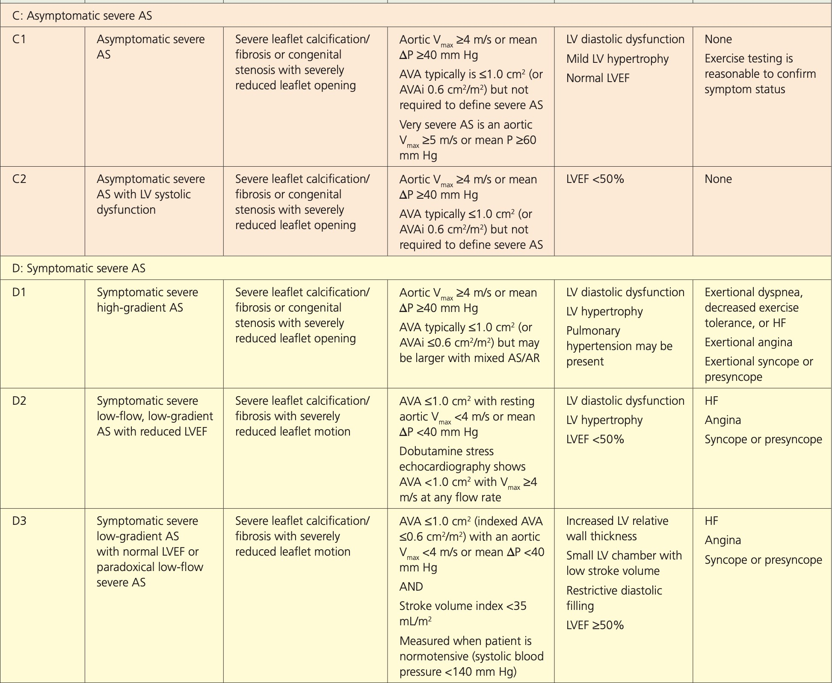
2020 ACC/AHA
Guideline for the Management of
Valvular Heart Disease

Slide 15
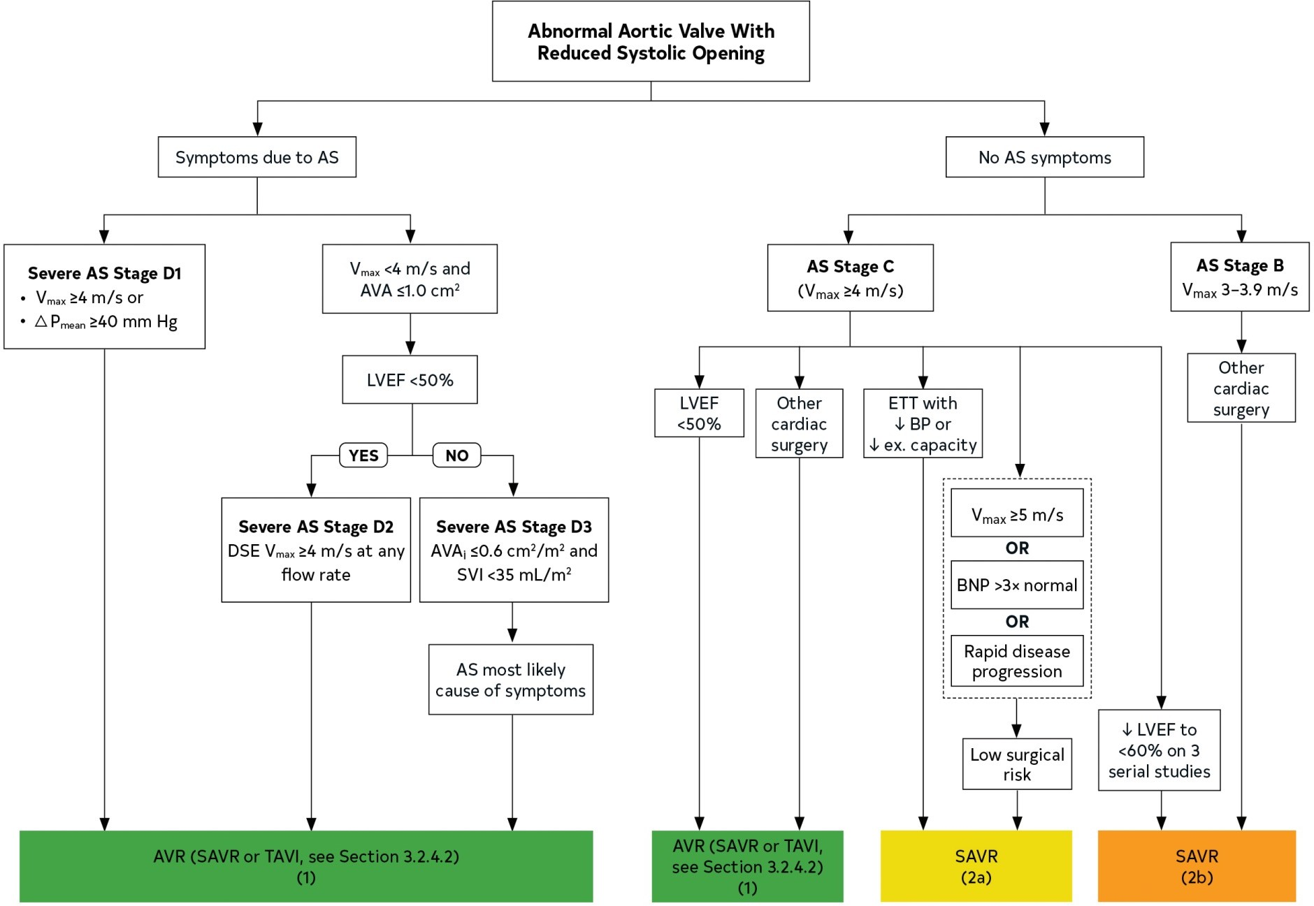
2020 ACC/AHA
Guideline for the Management of
Valvular Heart Disease

Slide 16
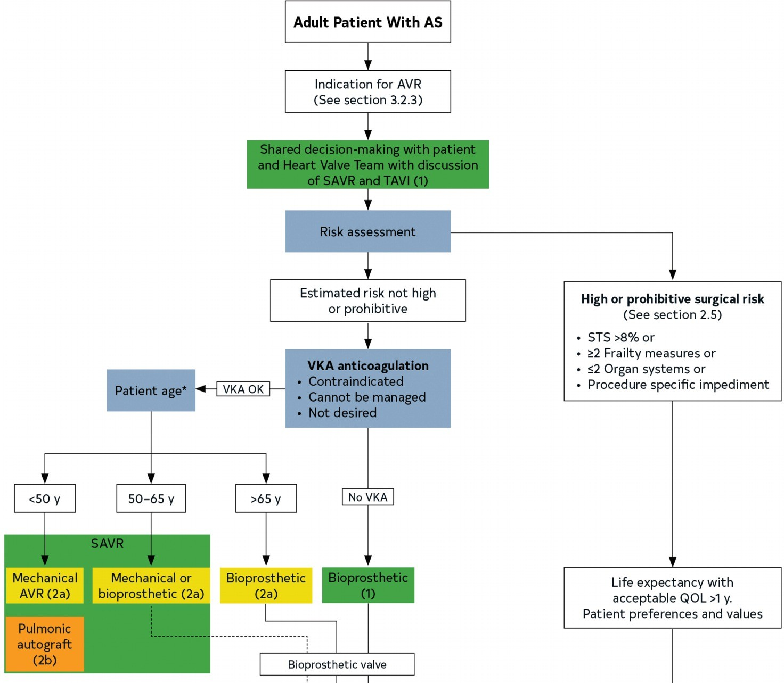
2020 ACC/AHA
Guideline for the Management of
Valvular Heart Disease

Slide 17
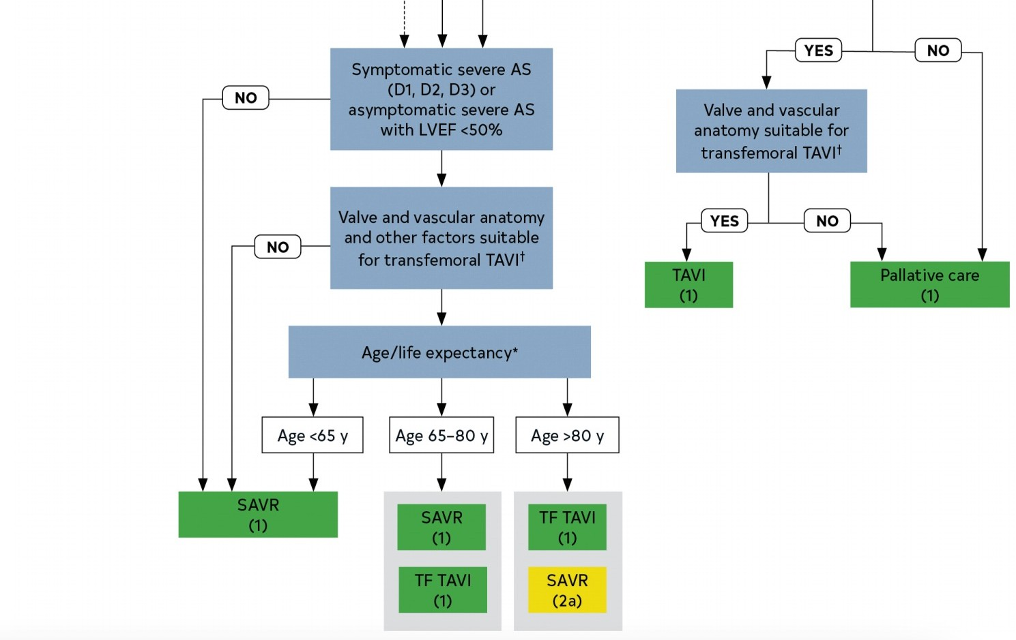
*Approximate ages, based on US Actuarial Life Expectancy tables, are provided for guidance. The balance between expected patient longevity and valve durability varies continuously across the age range, with more durable valves preferred for patients with a longer life expectancy.
Bioprosthetic valve durability is finite (with shorter durability for younger patients), whereas mechanical valves are very durable but require
lifelong anticoagulation. Long-term (20-y) data on outcomes with surgical bioprosthetic valves are available; robust data on transcatheter bioprosthetic valves extend to only 5 years, leading to uncertainty about longer-term outcomes. The decision about valve type should be individualized on the basis of patient-specific factors that might affect expected longevity.

Slide 18
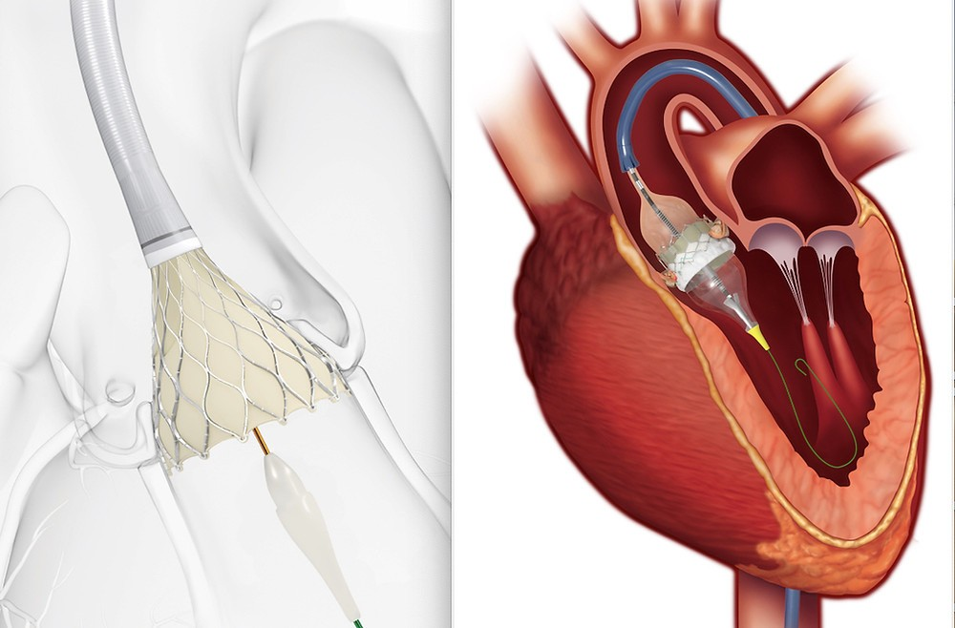
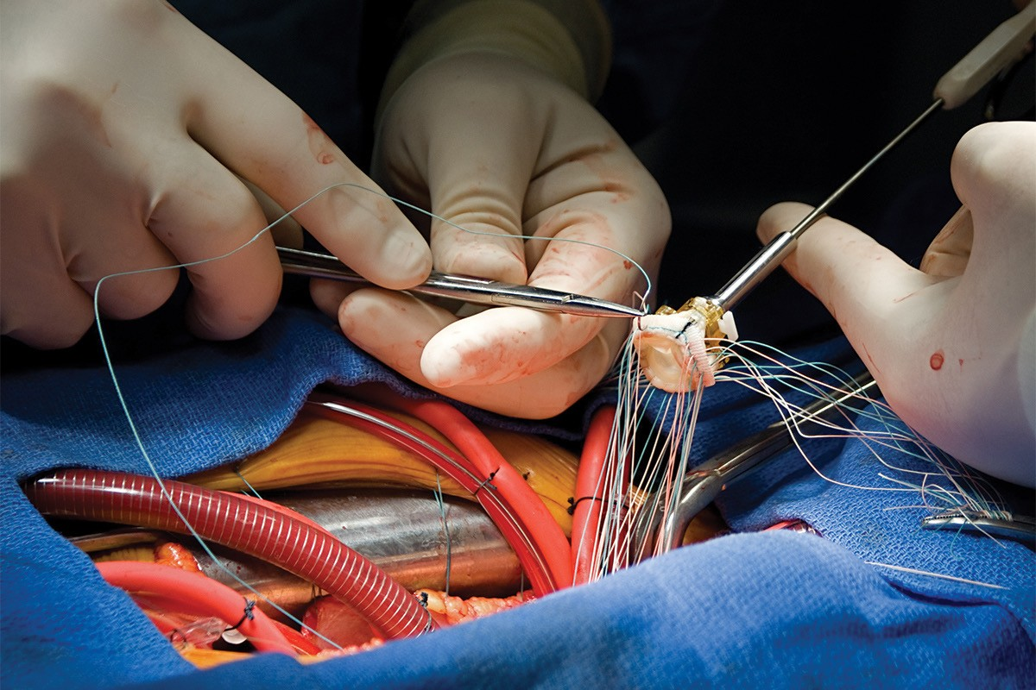
TAVR vs SAVR?

Slide 20
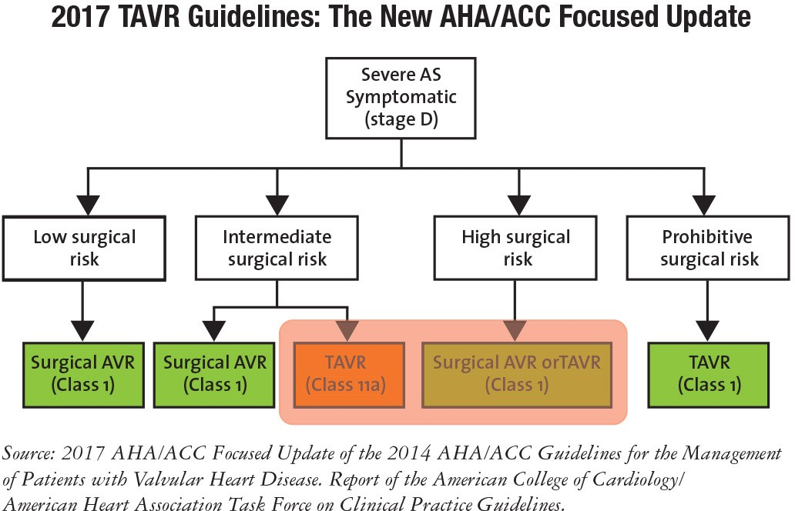

Slide 21
*Approximate ages, based on US Actuarial Life Expectancy tables, are provided for guidance. The balance between expected patient longevity and valve durability varies continuously across the age range, with more durable valves preferred for patients with a longer life expectancy.
Bioprosthetic valve durability is finite (with shorter durability for younger patients), whereas mechanical valves are very durable but require
lifelong anticoagulation. Long-term (20-y) data on outcomes with surgical bioprosthetic valves are available; robust data on transcatheter bioprosthetic valves extend to only 5 years, leading to uncertainty about longer-term outcomes. The decision about valve type should be individualized on the basis of patient-specific factors that might affect expected longevity.

Slide 22
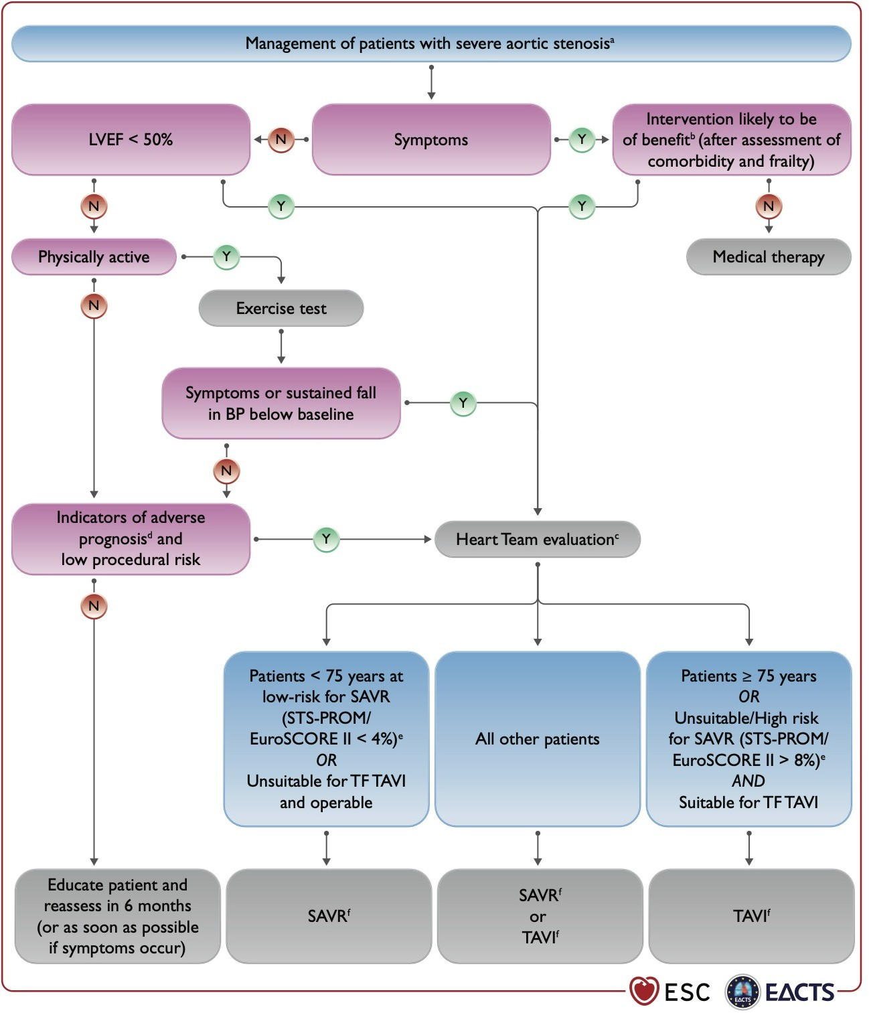
Khuyến cáo của Hội Tim mạch Châu Âu 2021

Slide 23
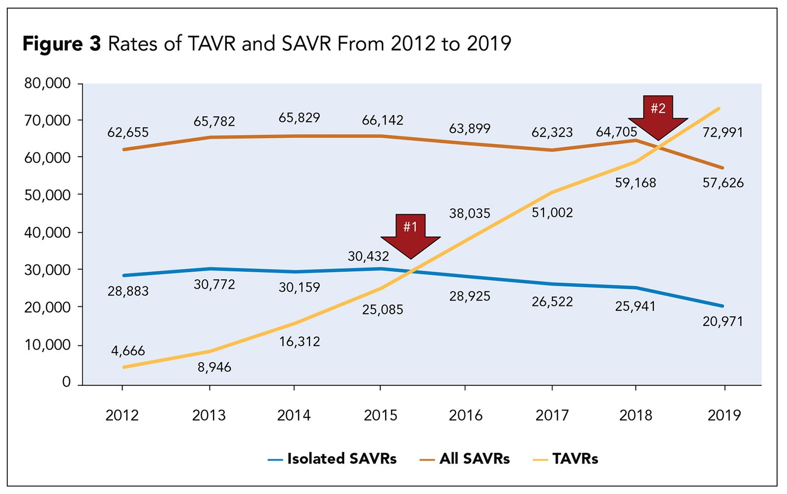

Slide 24
Thay van ĐMC qua da 2022
Hẹp van ĐMC nặng có chỉ định thay van
Bệnh nhân nào sẽ phẫu thuật mở ngực?

Slide 25
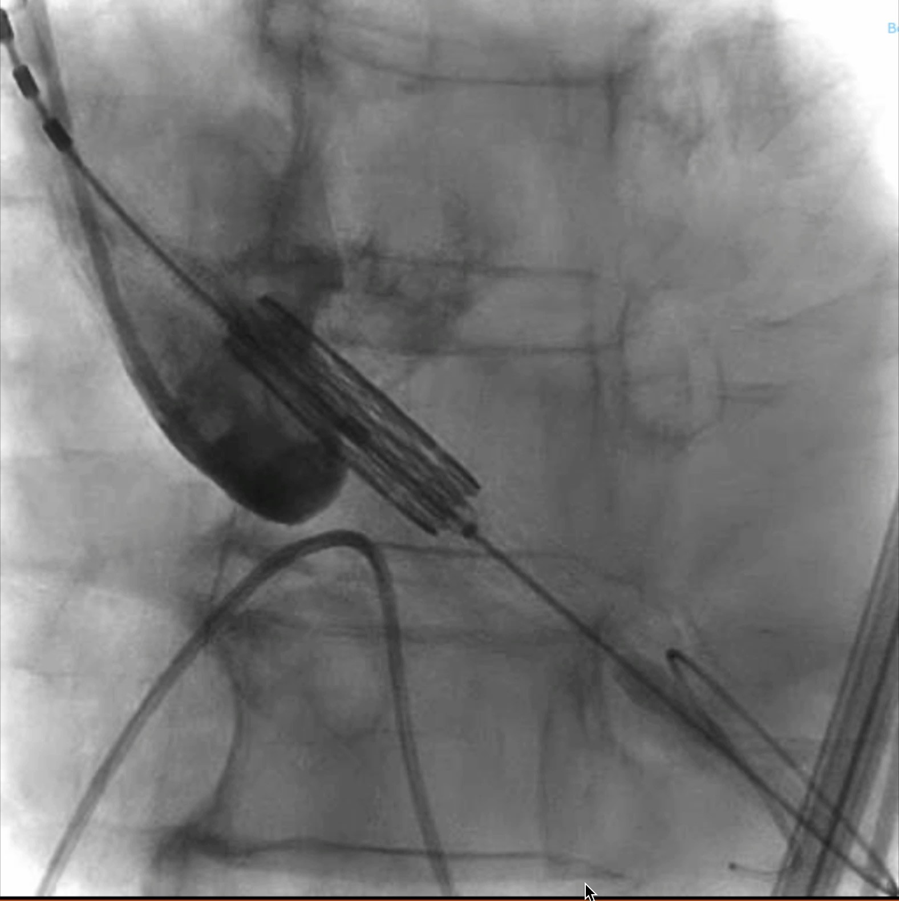
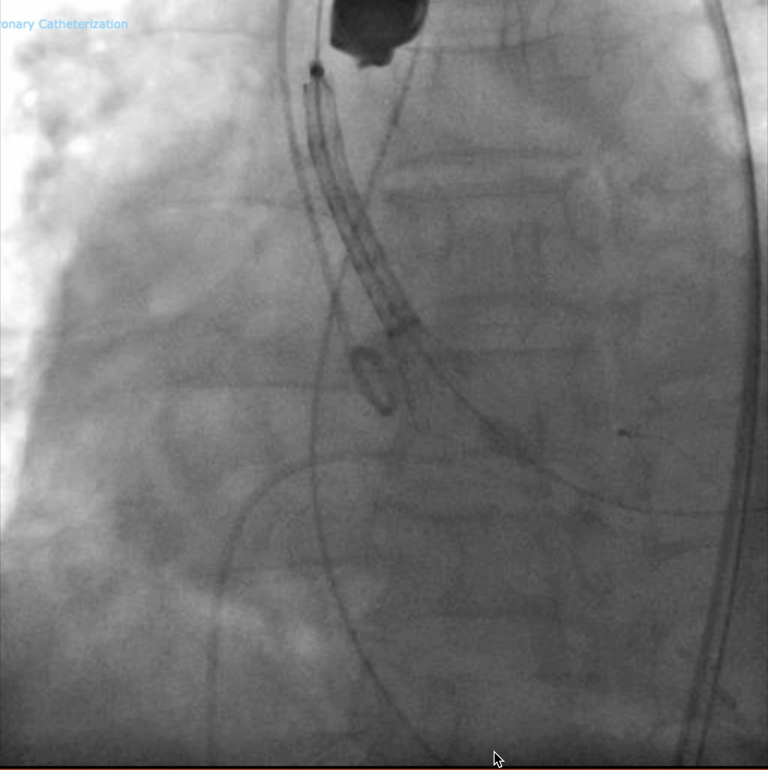
Thay van ĐMC qua da
Van nong bằng bóng
Van tự bung

Slide 26
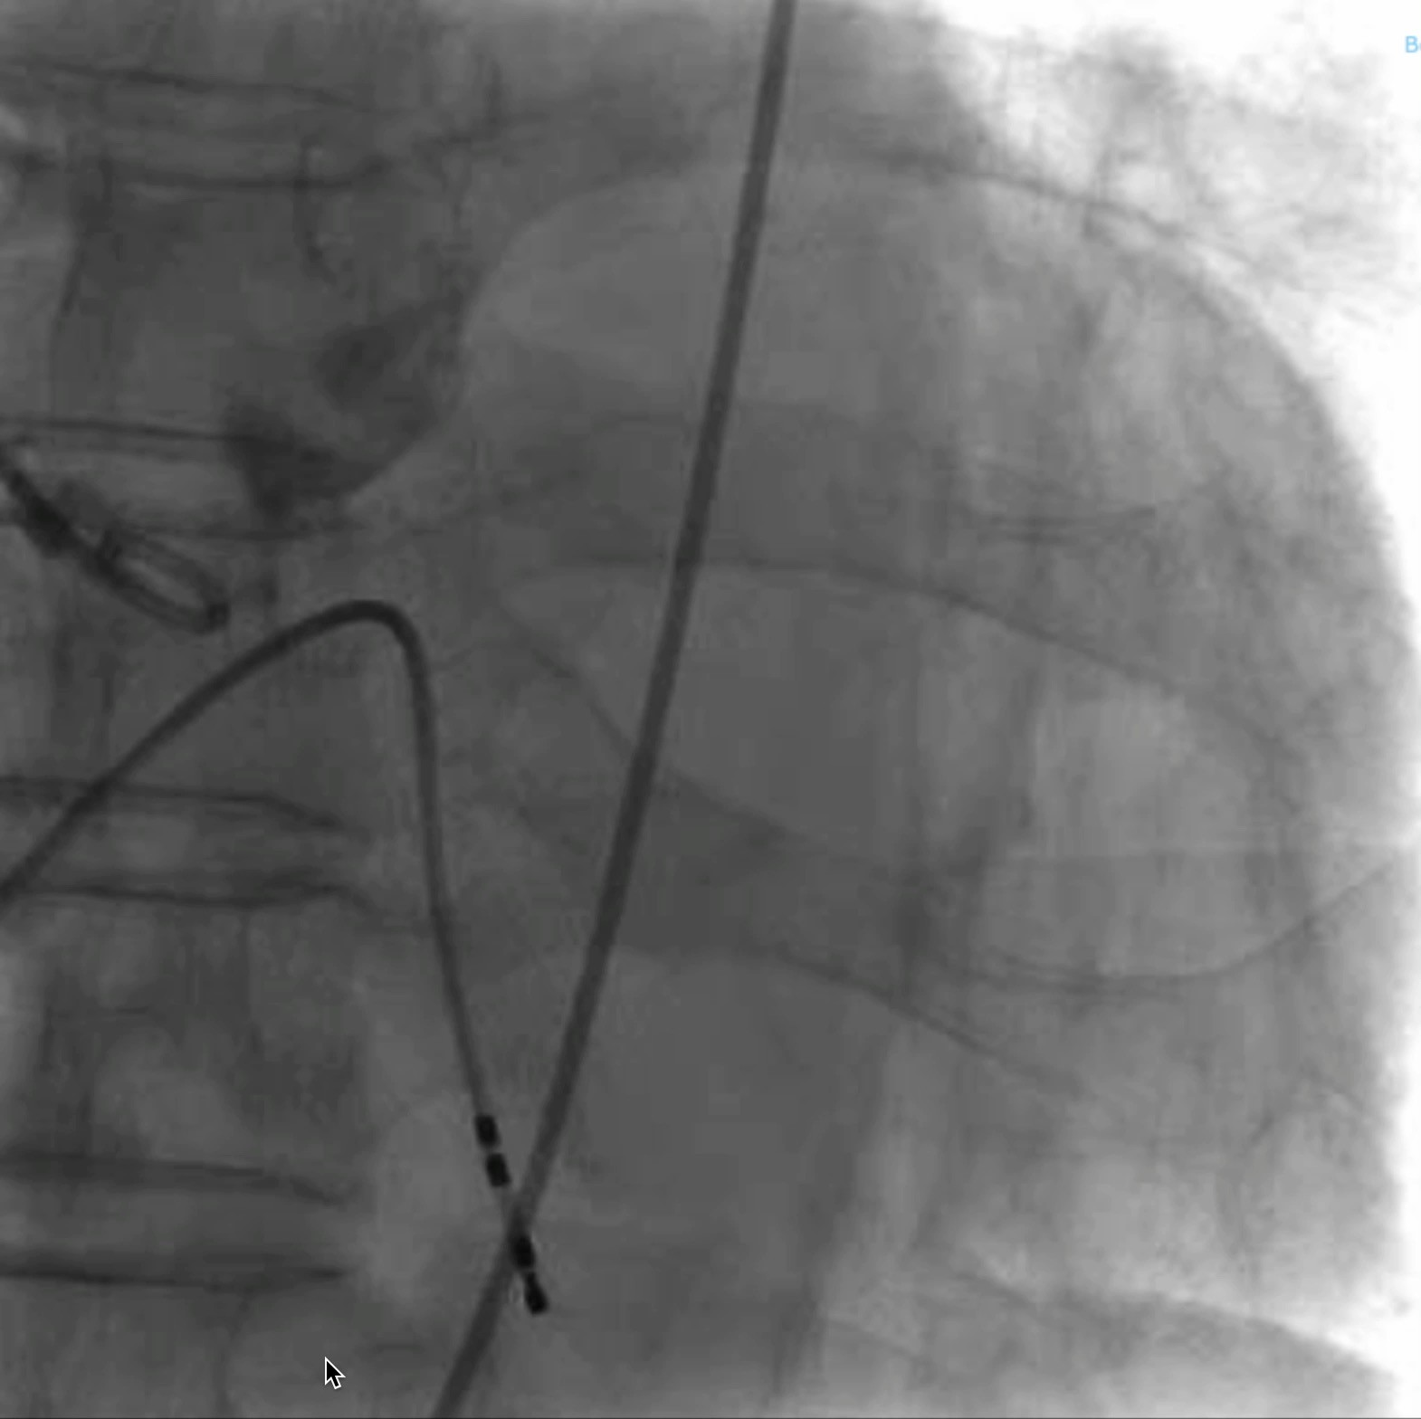
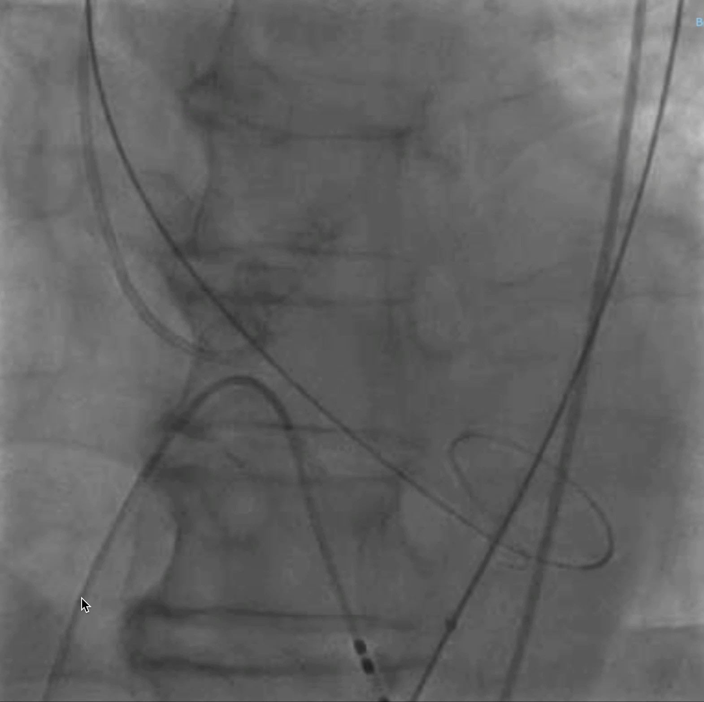
TAVI cho bệnh nhân

Slide 27
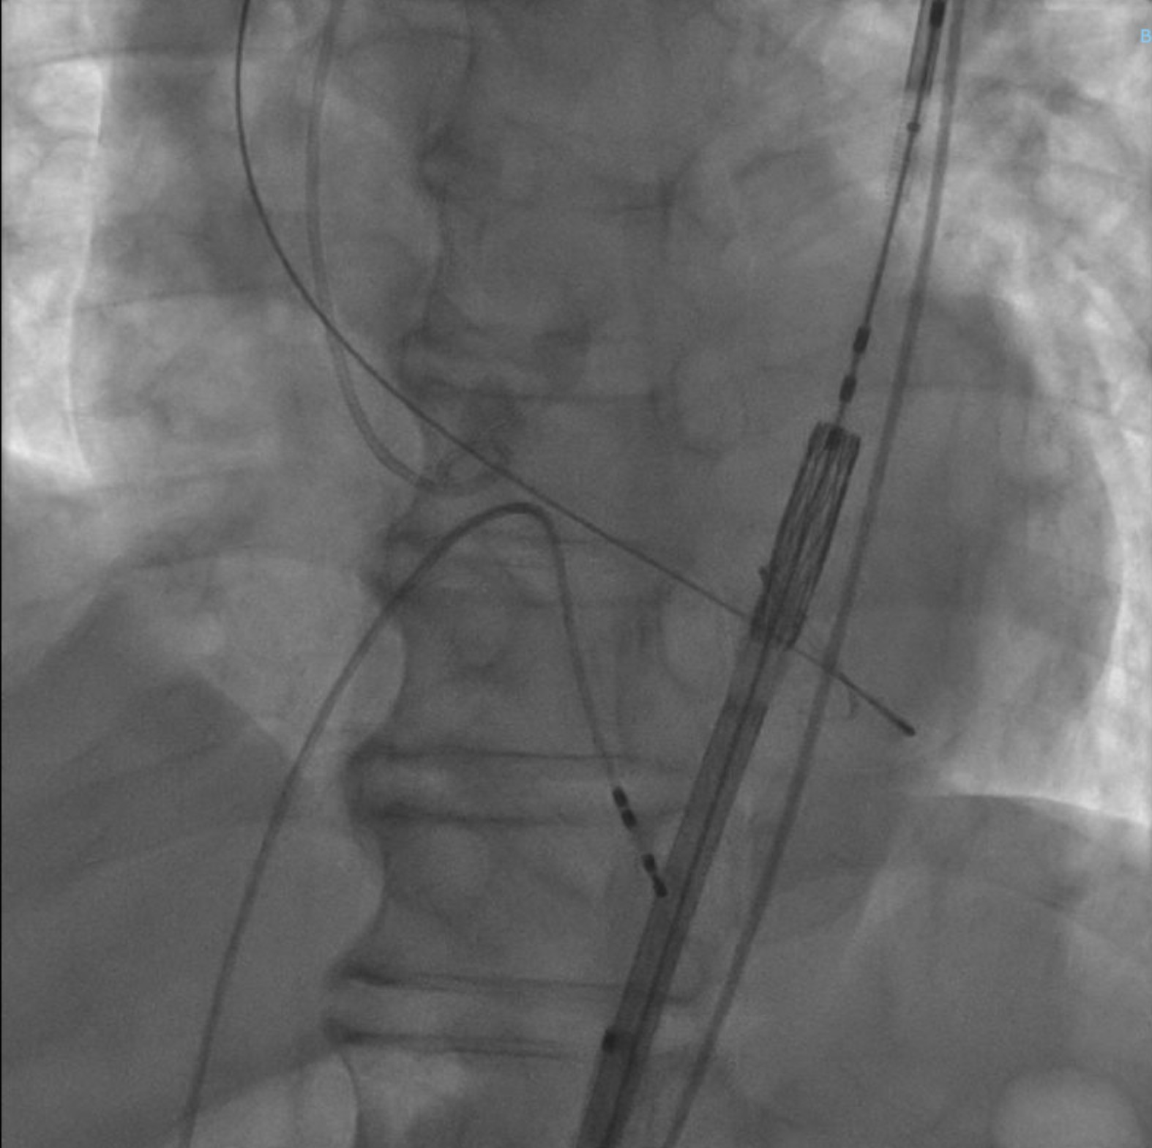
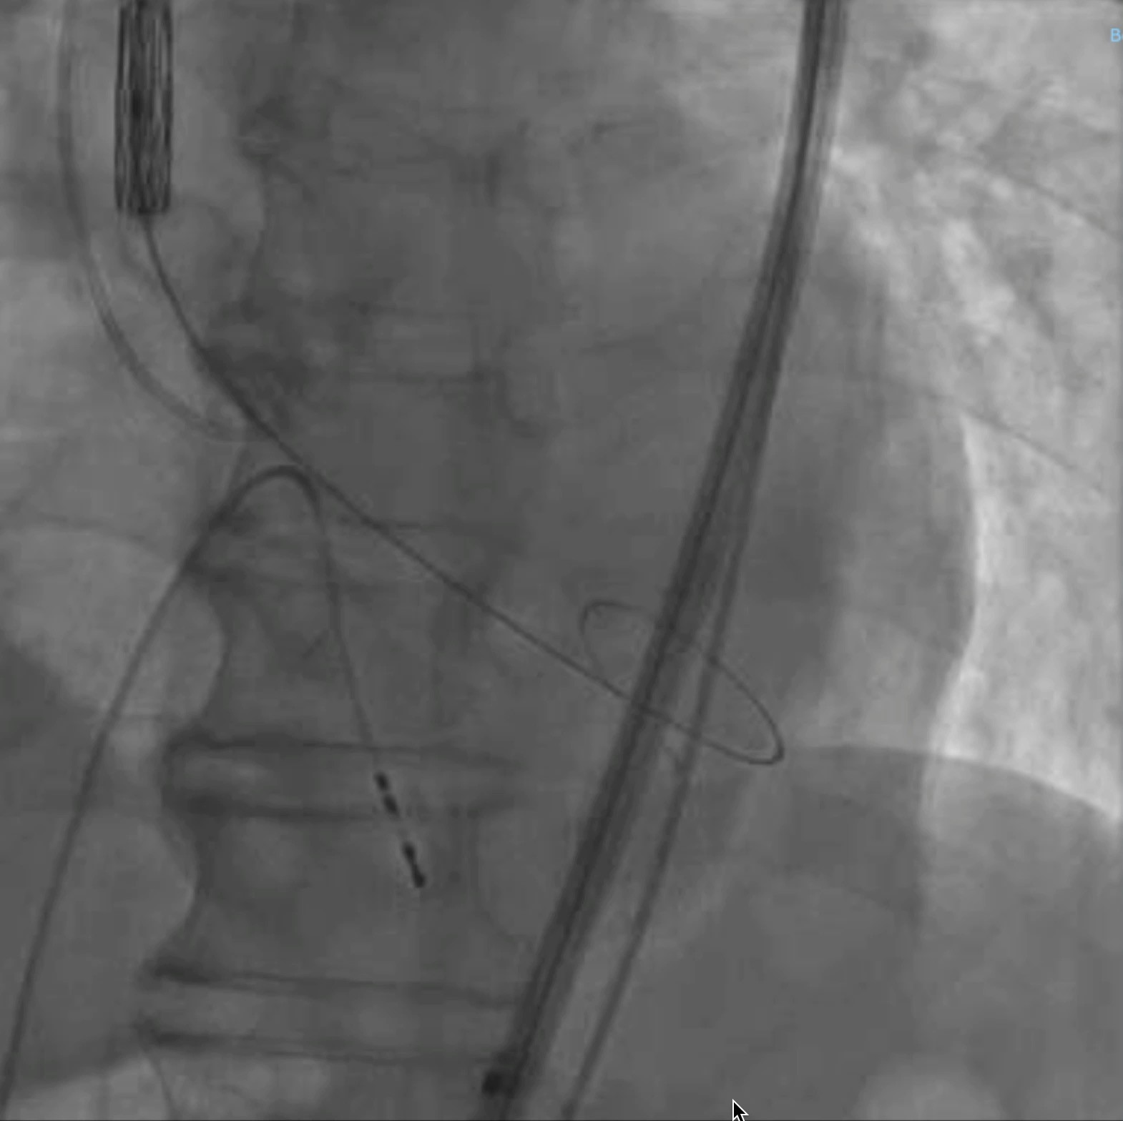
TAVI cho bệnh nhân

Slide 28
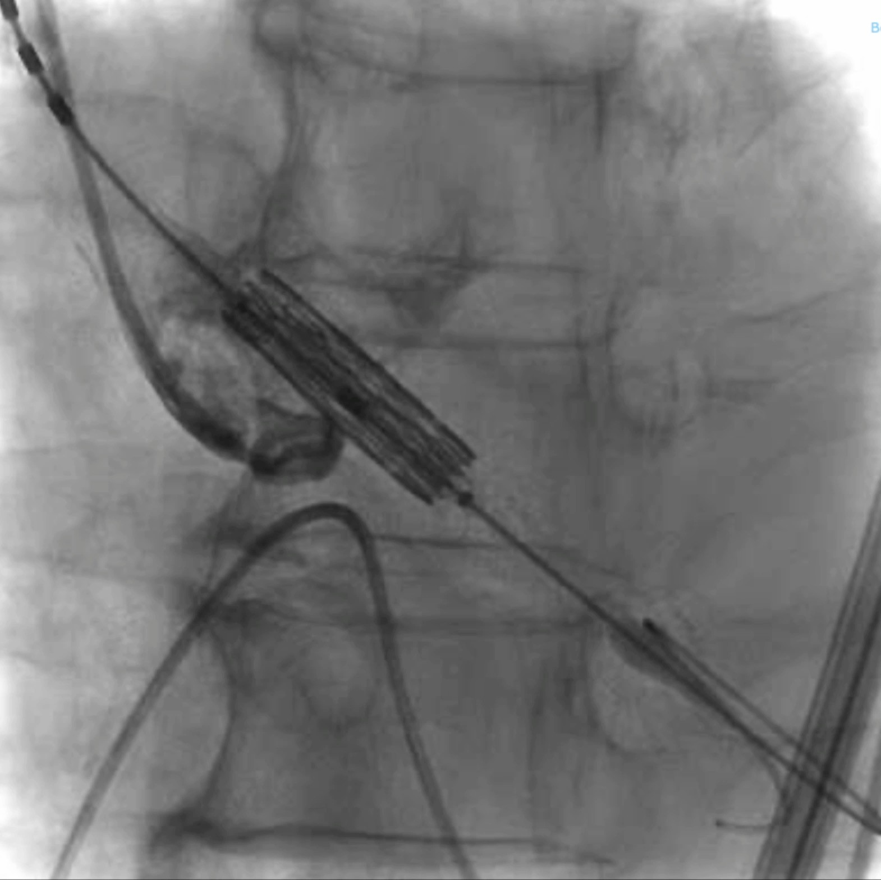
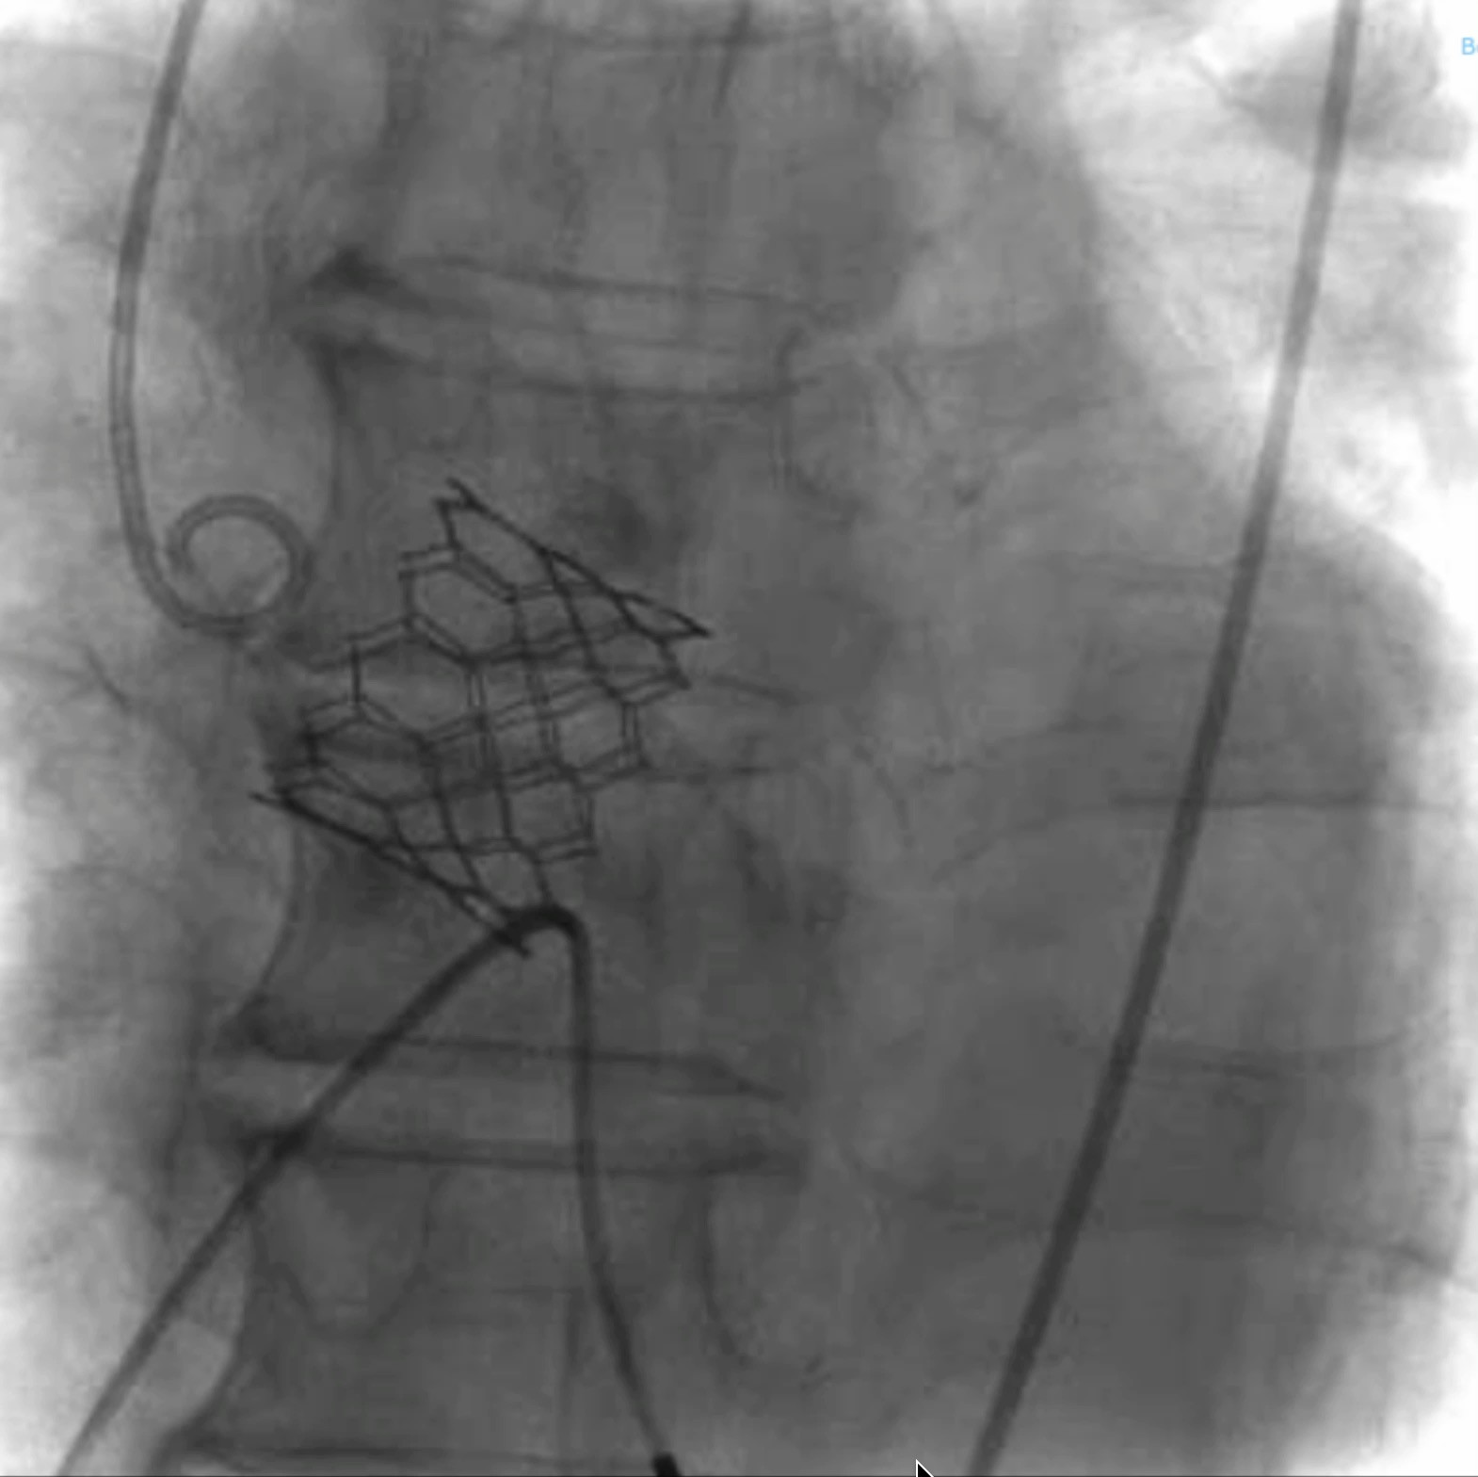
TAVI cho bệnh nhân

Slide 29
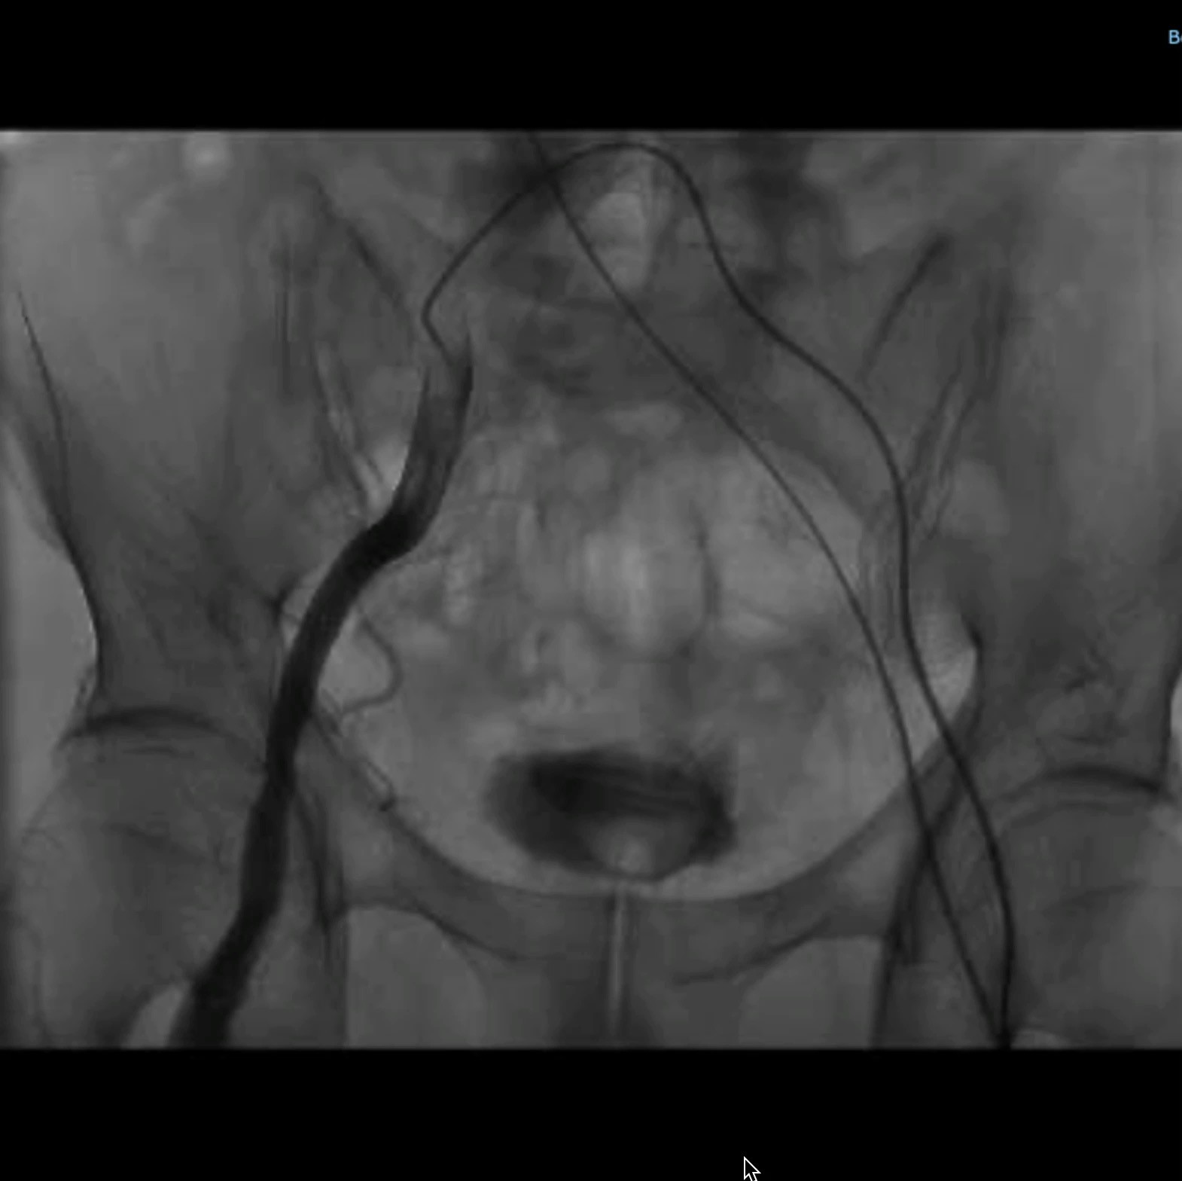
TAVI cho bệnh nhân

Slide 30
TAVI: các vấn đề tồn đọng
Chỉ định TAVR cho tất cả bệnh nhân: nguy cơ phẫu thuật thấp đến cao
Xu hướng trong tương lai: bệnh nhân TAVR ngày càng trẻ hơn:
Van ĐMC 2 mảnh
Tuổi thọ của van sinh học: Redo TAVI
Can thiệp mạch vành trong tương lai

Slide 31
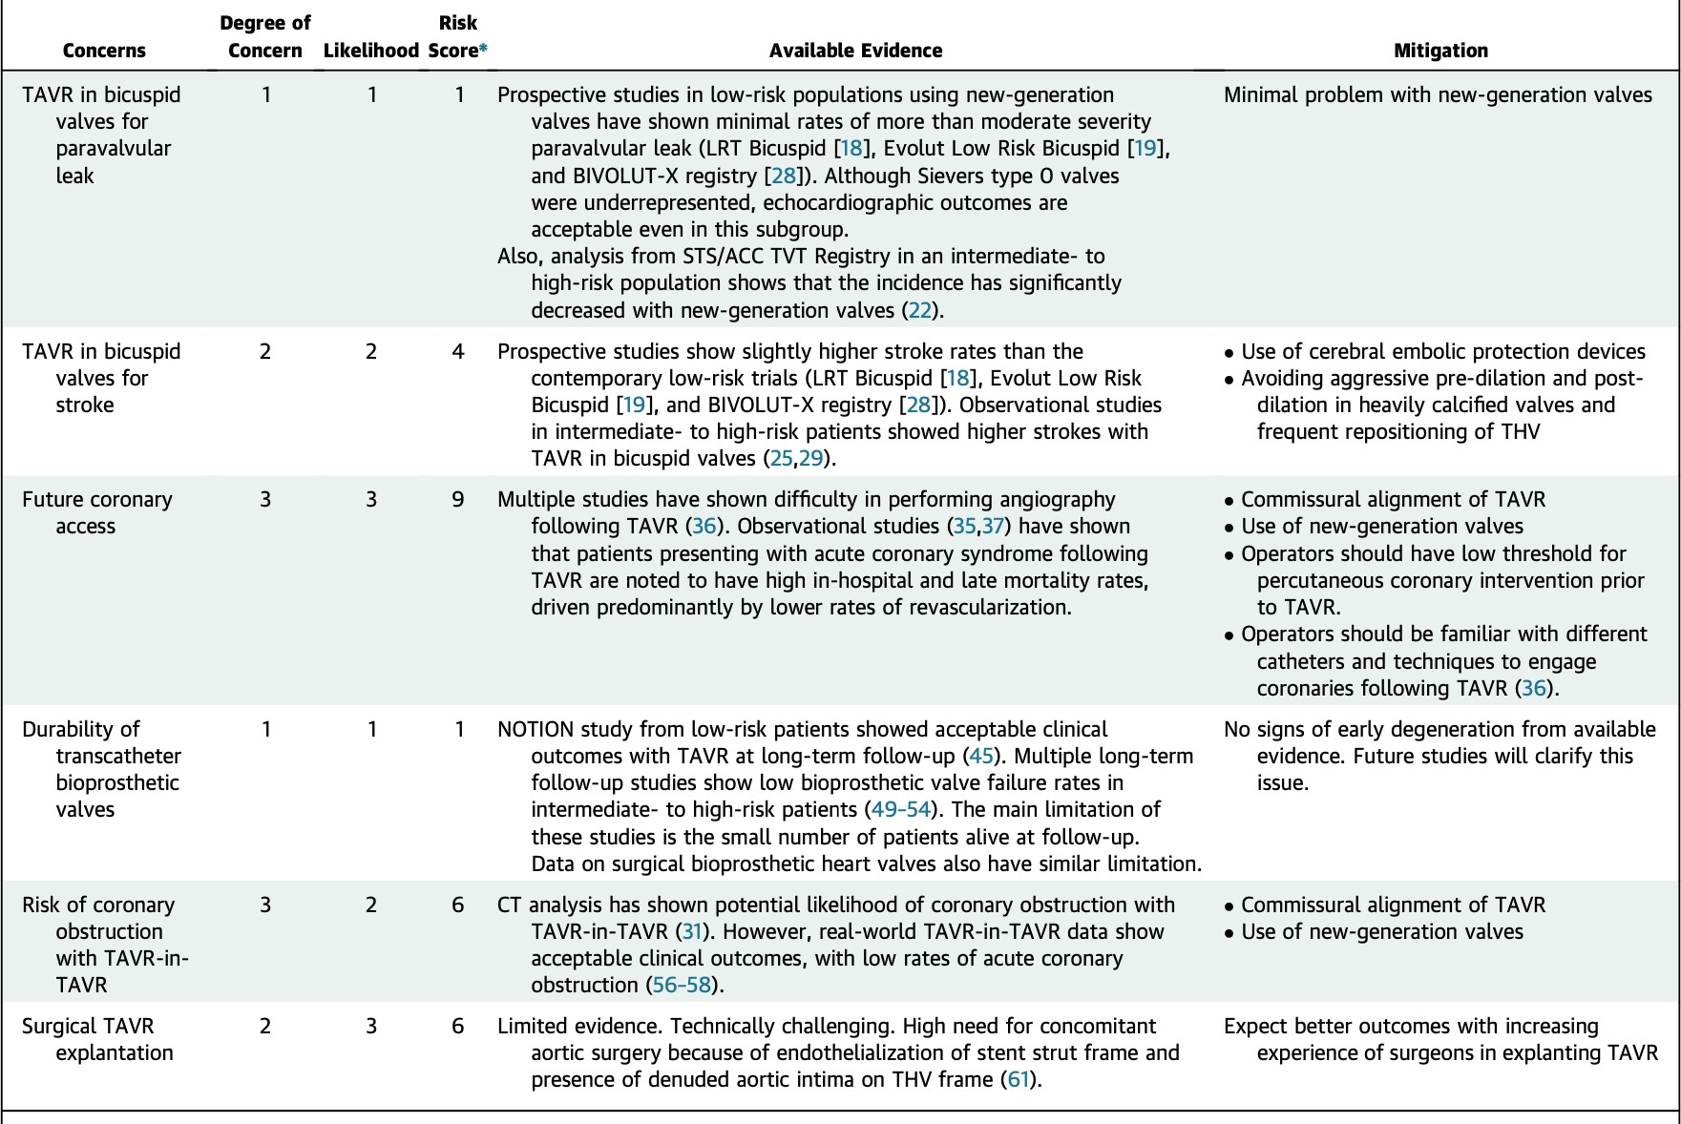

Slide 32
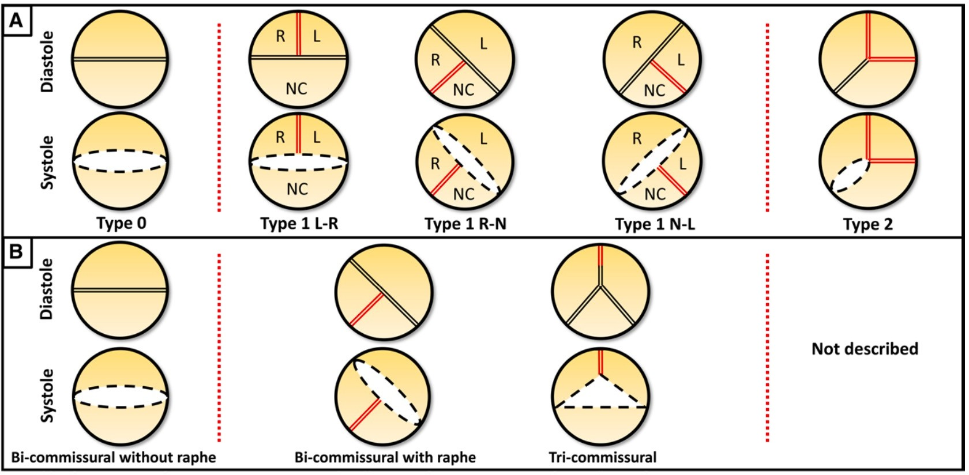
Van ĐMC 2 mảnh
Circulation. 2021;143:1043–1061

Slide 33
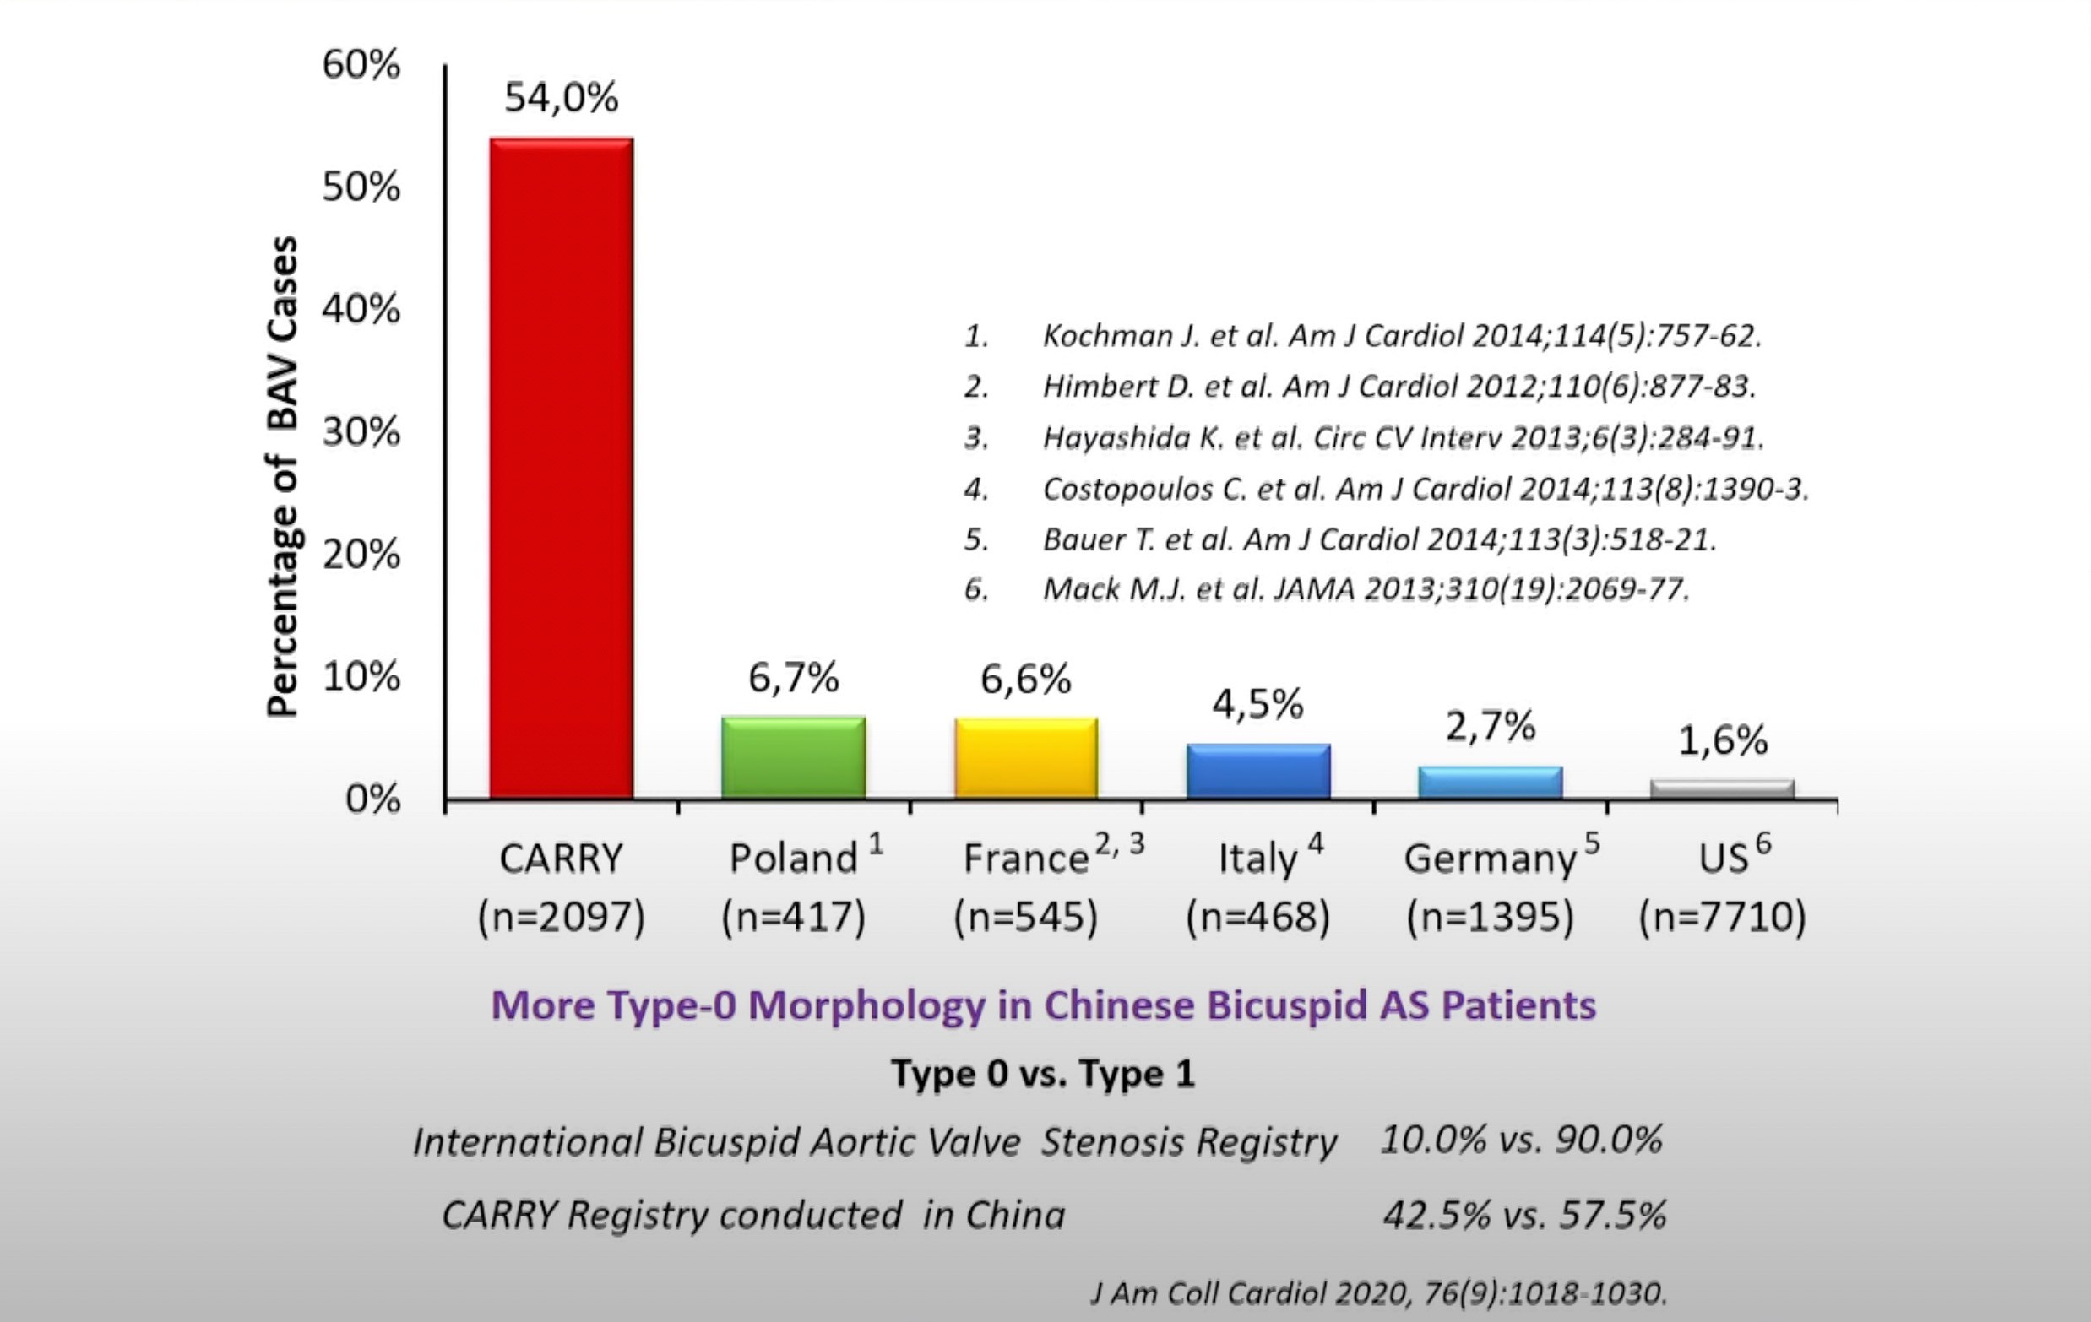
Tần suất van ĐMC 2 mảnh

Slide 34
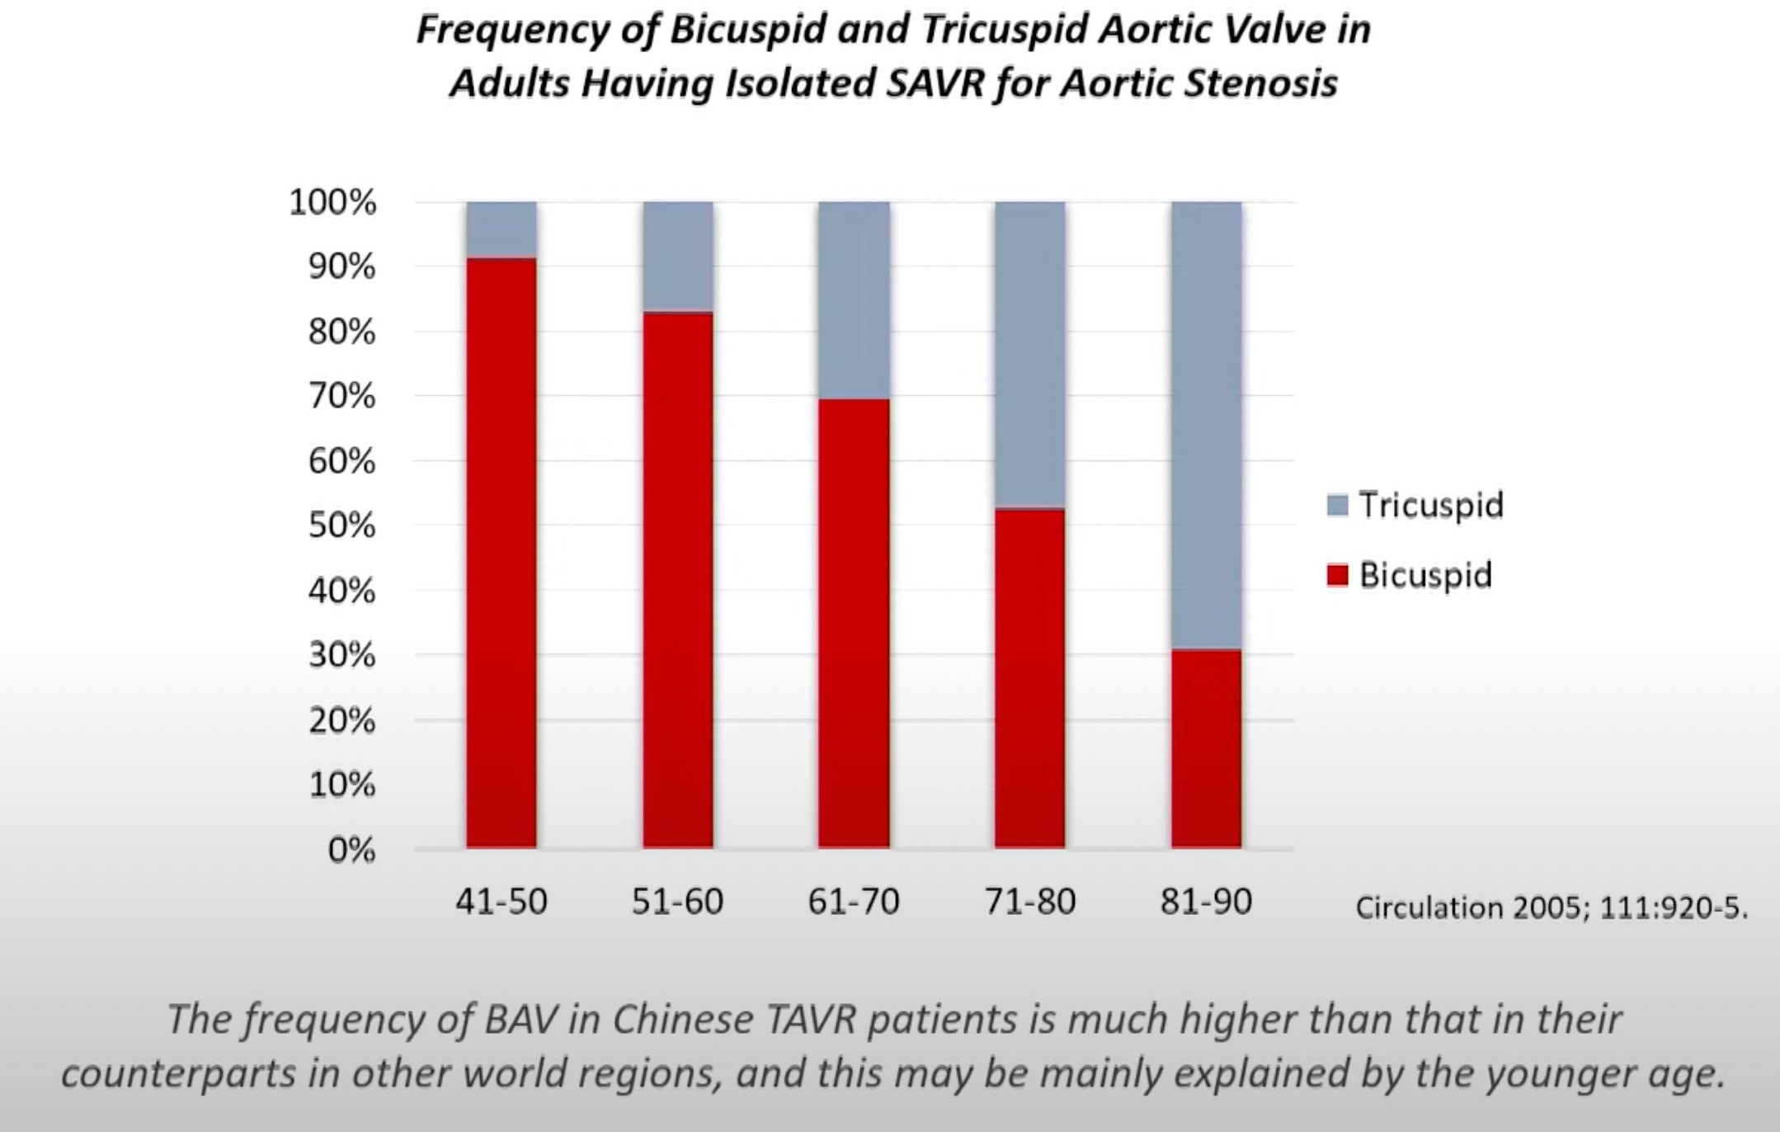

Slide 35
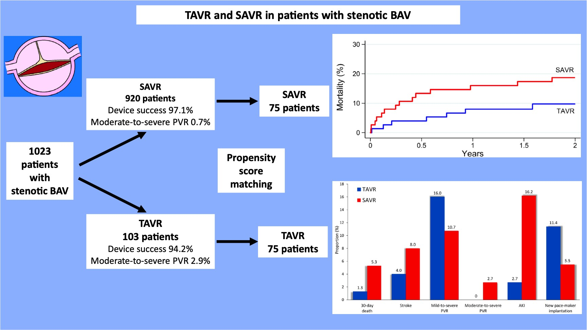
Clinical Research in Cardiology (2021) 110:429–439.

Slide 36
Nghiên cứu BASKET SMALL 2 ACS
Circulation. 2021;143:1043–1061

Slide 37
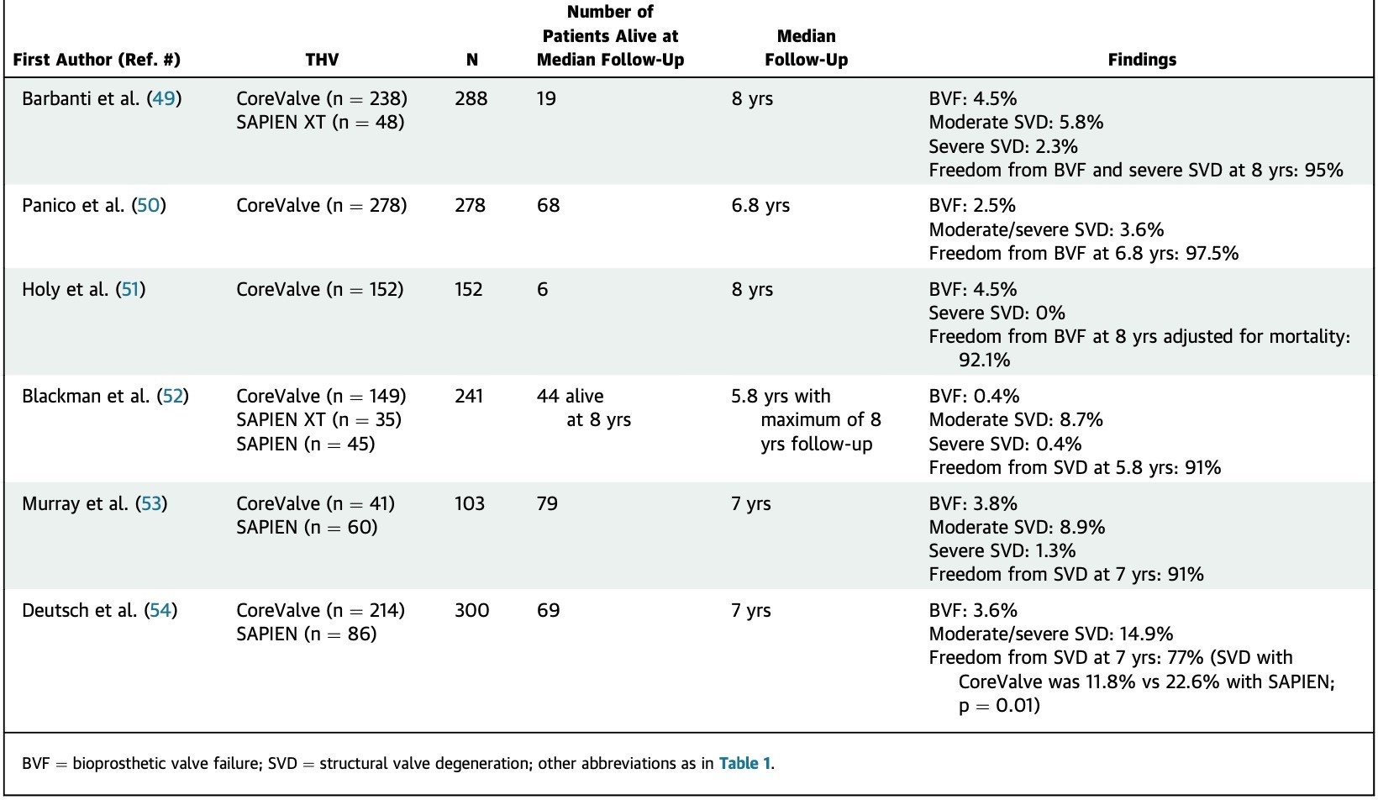
Tuổi thọ van sinh học

Slide 38
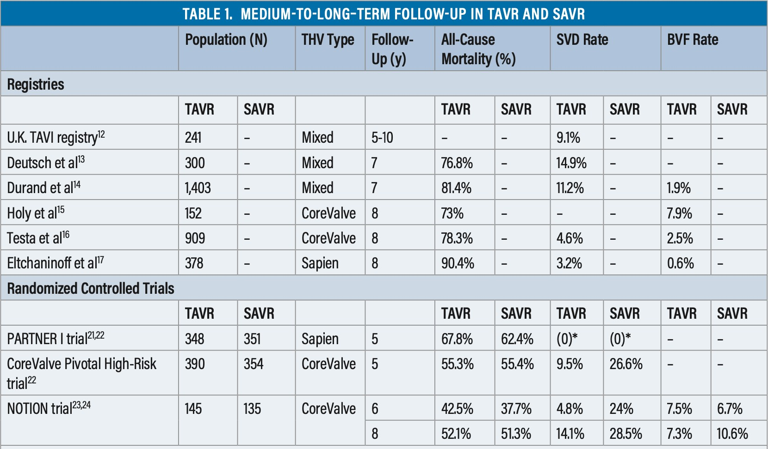
CARDIAC INTERVENTIONS TODAY MARCH/APRIL 2021 VOL.15, NO.2

Slide 39
Độ bền van sinh học TAVR vs SAVR?
The long-term durability of THVs becomes increasingly important as TAVR expands to younger and lower-risk patients with longer life expectancies. Current data from registries as well as randomized controlled TAVR trials indicate that the medium- to long-term durability of THVs is satisfactory and at least noninferior to surgical aortic bioprostheses
Lars Søndergaard

Slide 40
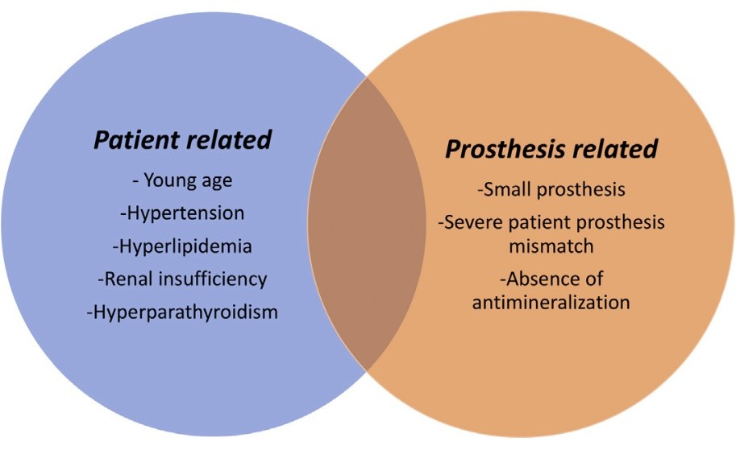
Các yếu tố ảnh hưởng đến thoái hoá van
JACC: CARDIOVASCULAR INTERVENTIONS VOL. 14, NO. 11, 2021

Slide 42
Kết luận
Twenty years after the first TAVI procedure, this revolutionary technique has changed the management of aortic stenosis, and is becoming the standard of care for the majority of patients with aortic stenosis
John Webb
TAVI in 2022: Remaining issues and future direction

Slide 43
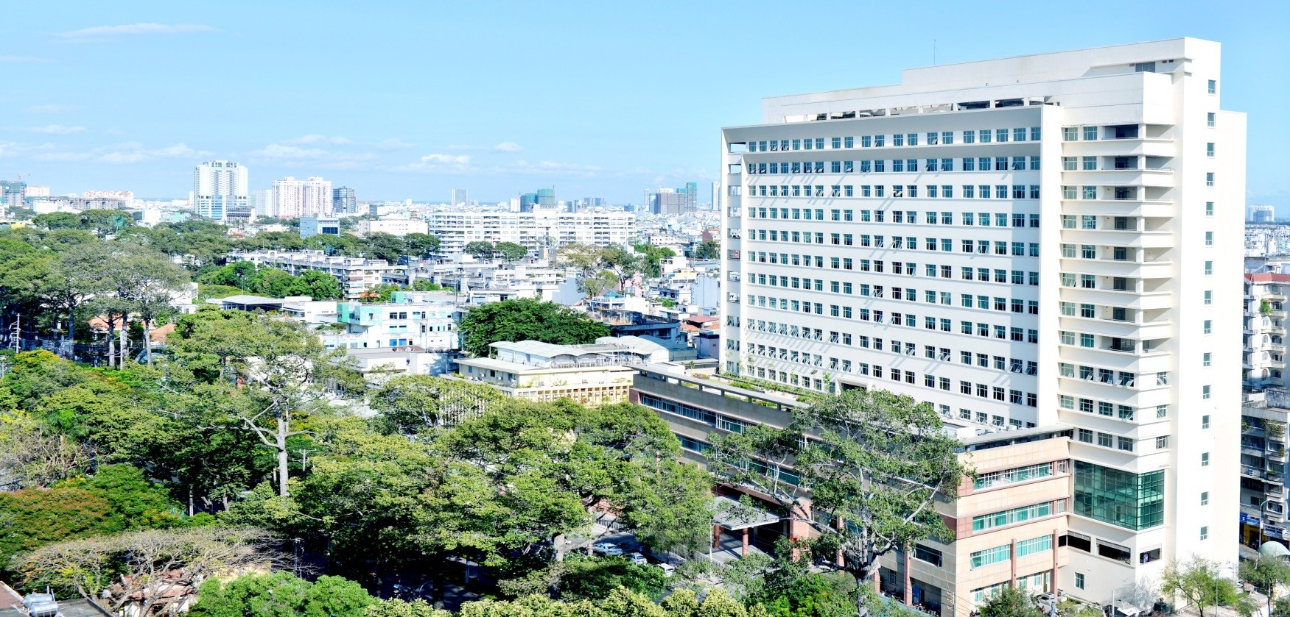
Xin cảm ơn quý vị!

